Slide 1


Xin chào các em!

Slide 2


Tiếng Việt
Môn: Tiếng Việt
Bài 49: oam - oăm (tiết 2)
GV thực hiện: Lê Từ Thúy Hằng
Lớp: 1B

Slide 3


Slide 4
Thứ sáu ngày 17 tháng 2 năm 2023
Tiếng Việt:
khuy áo
lũy tre

Slide 5
Thứ sáu ngày 17 tháng 2 năm 2023
Tiếng Việt:
đêm khuya
tàu thủy

Slide 6

Đọc thành tiếng

Slide 7
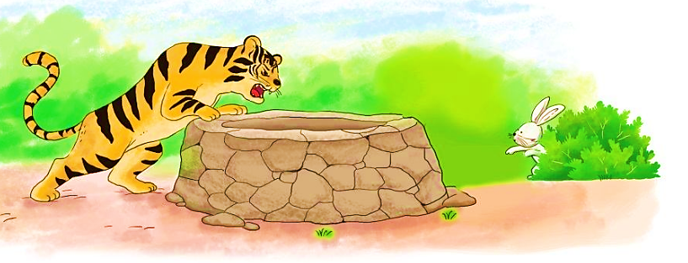
Tiếng việt

Slide 8
Thứ sáu ngày 17 tháng 2 năm 2023
Tiếng Việt:
Mưu chú thỏ

Slide 9
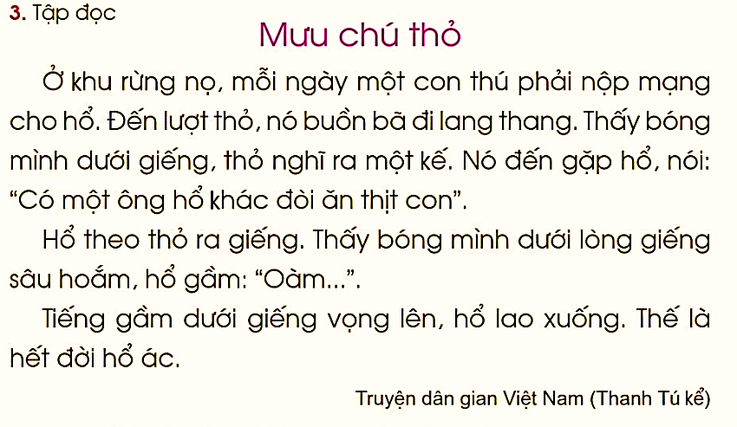

Slide 10
Luyện đọc từ
nộp mạng đến lượt buồn bã
lang thang lòng giếng sâu hoắm
tiếng gầm hết đời

Slide 11
1
2
3
4
5
6
7
8
10
9

Slide 12
1
2

Slide 13
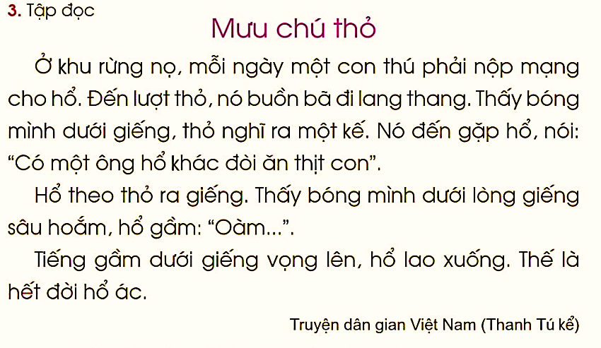

Slide 14




Tìm hiểu bài

Slide 15
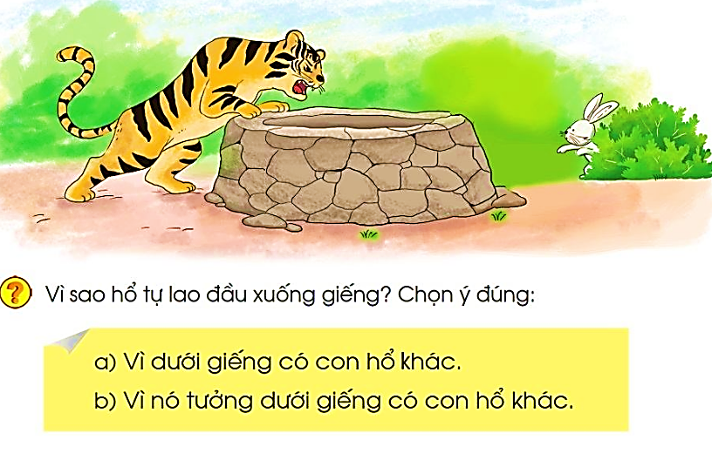

Slide 17
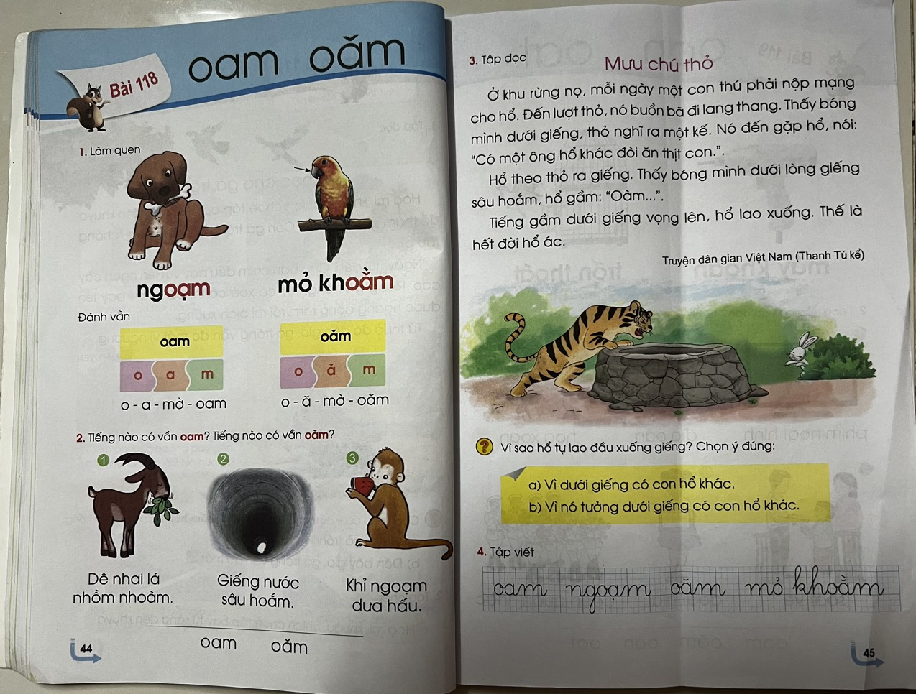
Trang 45

Slide 18

Vận dụng

Slide 19
oam
Miệng nhai nhồm nhoàm.

Slide 20
oắm
Cái hố sâu hoắm.

Slide 22

Dặn dò

Slide 23

T¹m biÖt c¸c em

